Slide 1
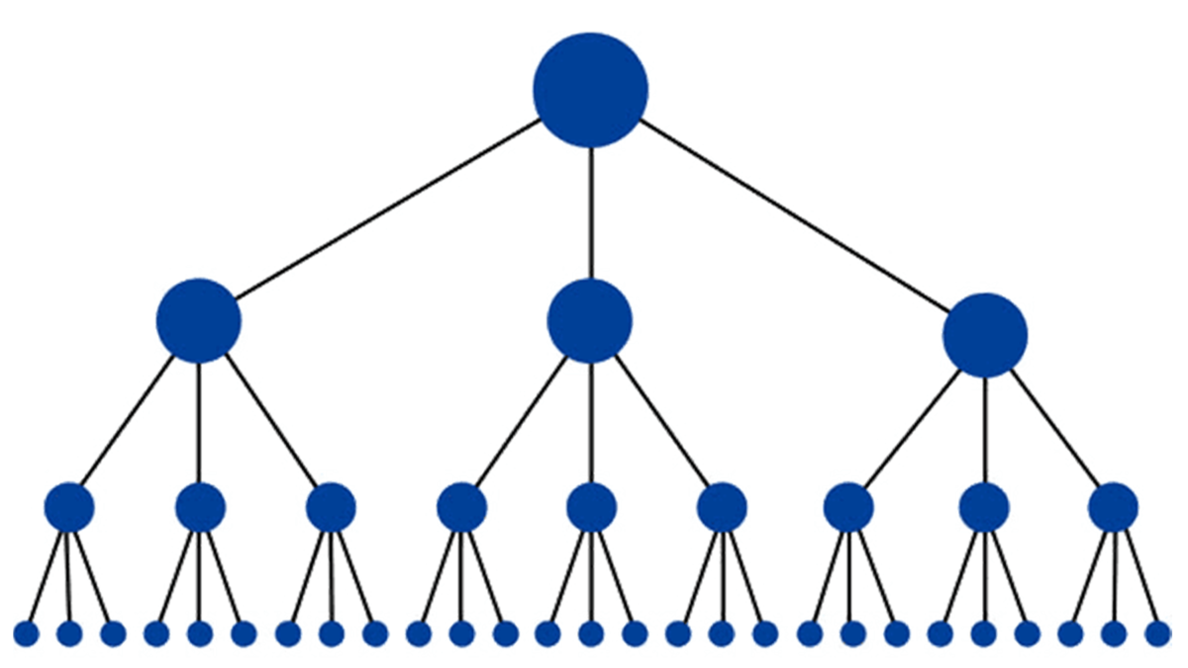
Структуры

Slide 2
Зачем нужны структуры?
Книги в библиотеках:
автор
название
количество экземпляров
…
символьные строки
целое число
?
Как хранить данные?
Несколько массивов:
N = 100
authors = [""]*N
titles = [""]*N
count = [0]*N
...
неудобно работать (сортировать и т.д.), ошибки
Задачa: объединить разнотипные данные в один блок.

Slide 3
Структуры
Структура – это тип данных, который может включать в себя несколько полей – элементов разных типов (в том числе и другие структуры).
новый тип (класс) данных
название типа данных
class TBook:
pass
«пустой» оператор
class TBook:
author = ""
title = ""
count = 0
эти поля будут у всех структур класса TBook

Slide 4
Работа со структурами
Создание:
B = TBook()
Заполнение:
B.author = "Пушкин А.С."
B.title = "Полтава"
B.count = 1
создание полей
точечная запись
!
В Python не нужно заранее объявлять поля!
Ввод с клавиатуры:
B.author = input()
B.title = input()
B.count = int(input())

Slide 5
Работа со структурами
Обработка:
B.author = "Пушкин А.С."
fam = B.author.split()[0] # фамилия
print (fam)
B.count -= 1 # одну книгу взяли
if B.count == 0:
print ("Этих книг больше нет!")
Вывод на экран:
print (B.author, B.title + ".",
B.count, "шт.”)

Slide 6
Массив структур
Создание:
?
Что плохо?
Books = [TBook()]*100
Books = []
for i in range(100):
Books.append (TBook())
Изменение полей:
Books[5].author = "Пушкин А.С."
Books[5].title = "Полтава"
Books[5].count = 1

Slide 7
Запись структур в CSV-файлы
Текстовые файлы – это файлы, в которых данные разбиты на строки и содержат только символы, присутствующие в тексте (английском, русском).
CSV = Comma Separated Values
Пушкин А.С.,Полтава,12
Лермонтов М.Ю.,Мцыри,8
разделитель
F = open( "library.csv", "w")
for b in Books:
F.write(b.author + "," )
F.write(b.title + "," )
F.write(str(b.count) + "\n" )
F.close()
"w" – запись
"r" – чтение
"a" – добавление

Slide 8
Чтение структур из CSV-файлов
Пушкин А.С.,Полтава,12
Лермонтов М.Ю.,Мцыри,8
Books = []
F = open( "library.csv" )
for line in F:
line = line.rstrip()
data = line.split( "," )
b = TBook()
b.author = data[0]
b.title = data[1]
b.count = int(data[2])
Books.append( b )
F.close()
по умолчанию
"r" – чтение
убрать "\n" в конце строки
["Пушкин А.С.","Полтава","12"]
data[0]
data[1]
data[2]

Slide 9
Запись структуры в двоичный файл
import pickle
B = TBook()
B.author = "Тургенев И.С."
B.title = "Муму"
B.count = 2
F = open ( "books.dat", "wb")
pickle.dump ( B, F )
F.close()
binary, двоичный
"wb" – запись
"rb" – чтение
"ab" – добавление

Slide 10
Запись массива структур
Books = []
for i in range(10):
Books.append ( TBook() )
Сразу все:
pickle.dump ( Books, F )
файл, открытый на запись
По одной структуре:
for B in Books:
pickle.dump ( B, F )

Slide 11
Чтение структур из файла
Одна структура:
F = open ( "books.dat", "rb" )
B = pickle.load ( F )
print ( B.author, B.title,
B.count, sep = ", " )
F.close()
Массив структур целиком:
Books = pickle.load ( F )
Массив из N структур по одной:
for i in range(N):
Books[i] = pickle.load ( F )

Slide 12
Чтение структур из файла
Число структур неизвестно:
Books = []
while True:
try:
B = pickle.load ( F )
Books.append ( B )
except:
break
try:
except:
try – попытаться выполнить следующие операторы
except – что делать в случае ошибки (исключения,
аварийной ситуации)
Исключение — это аварийная ситуация, которая делает дальнейшие вычисления по основному алгоритму невозможными или бессмысленными.

Slide 13
Сортировка структур
Ключ — это поле, по которому выполняется сортировка.
Ключ – фамилия автора:
# B – массив структур TBook
N = len(B)
for i in range(0,N-1):
for j in range(N-2,i-1,-1):
if B[j].author > B[j+1].author:
B[j], B[j+1] = B[j+1], B[j]
?
Какой метод?

Slide 14
Сортировка структур (в стиле Python)
Ключ – фамилия автора:
def getAuthor (B):
return B.author
Books.sort (key = getAuthor)
или так:
лямбда-функция
Books.sort ( key =
lambda x: x.author )
lambda x: x.author
не меняя Books:
sortedBooks = sorted ( Book,
key = lambda x: x.author )

Slide 15
Сортировка структур
По убыванию (обратный порядок) :
Books.sort ( reverse = True,
key = lambda x: x.author )
reverse = True
Сначала по автору, потом – по названию:
Books.sort ( key =
lambda x: (x.author, x.title) )
(x.author, x.title)
Сначала по количеству (по убыванию), потом –
по автору:
Books.sort ( key =
lambda x: (-x.count, x.author) )
(-x.count, x.author)

Slide 16
Спасибо за внимание!

